Slide 1
Исследовательские технологии в эколого-биологической деятельности

Slide 2
Исследование
в широком смысле — поиск новых знаний, установление фактов;
в узком смысле — процесс изучения чего-либо.
Исследование завершается получением нового знания.
Оно не предполагает создания какого-нибудь заранее планируемого объекта.
Это поиск истины или неизвестного.

Slide 3
Исследовательская деятельность обучающихся
образовательная технология, которая используется в качестве главного средства учебного исследования.
Исследовательская деятельность предполагает выполнение обучающимися учебных исследовательских задач с заранее неизвестным решением, направленных на создание представлений об объекте или явлении окружающего мира, под руководством учителя-предметника.

Slide 4
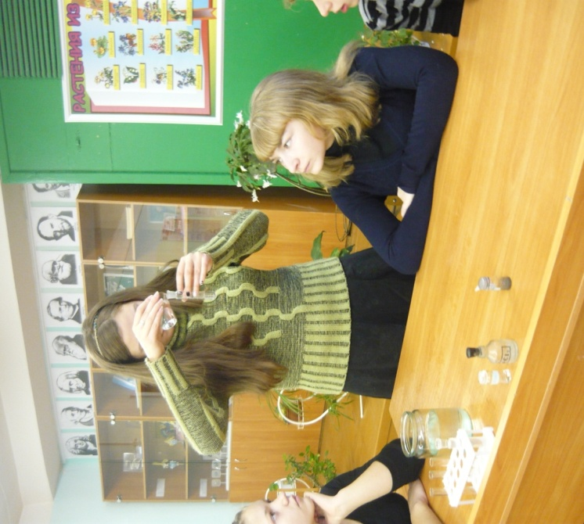
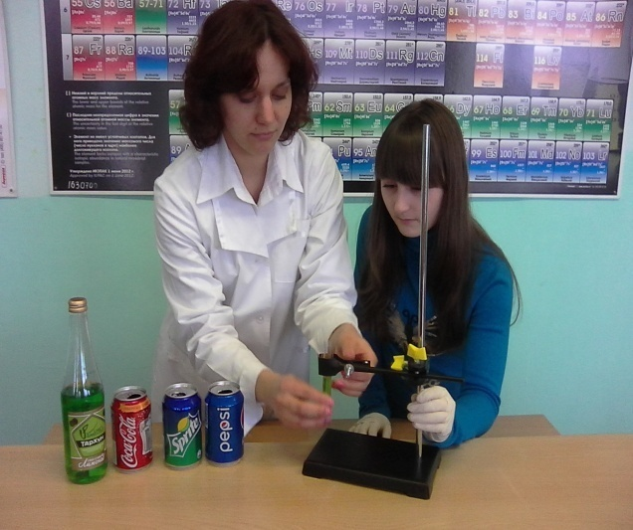
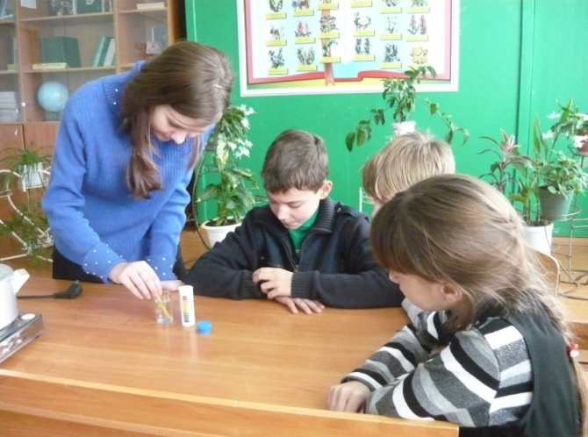
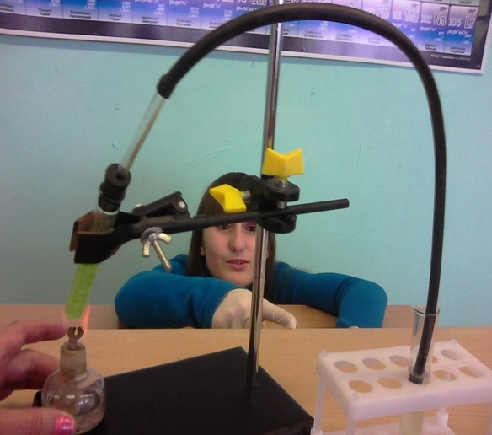
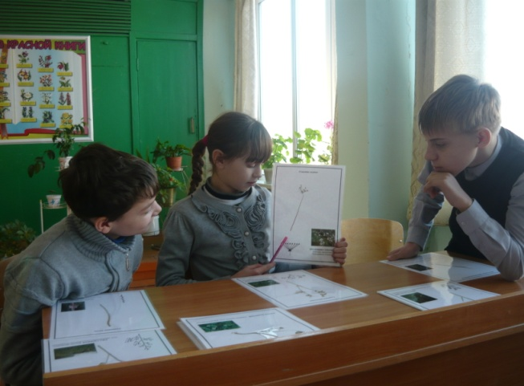
Учебно-исследовательская деятельность

Slide 5
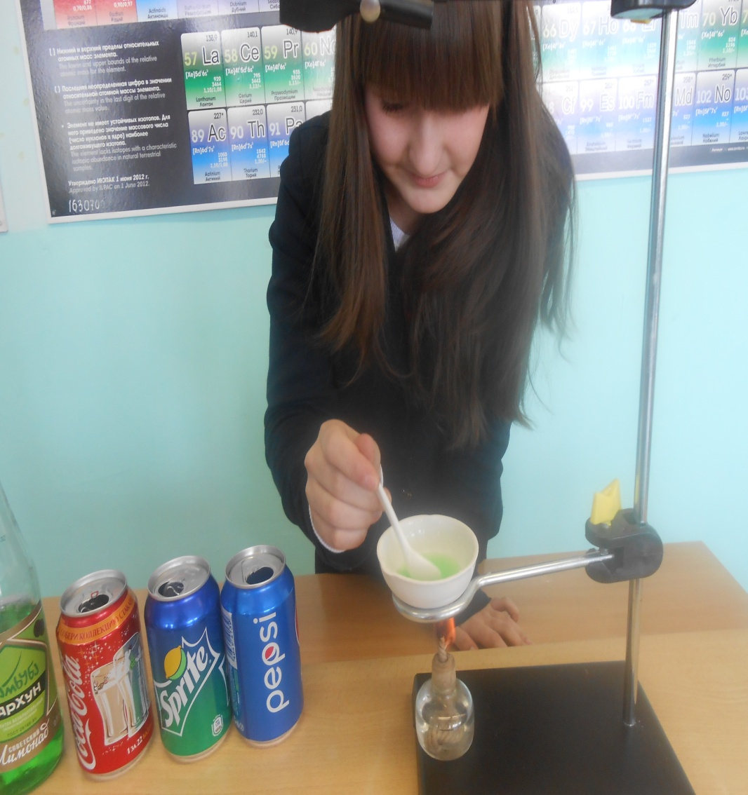
Подготовительный этап
Выбор темы
Формулировка цели и задач исследований
Формулировка гипотезы

Slide 6
Выбор темы
Интерес
Новизна
Актуальность
Практическая
значимость

Slide 7
Правила выбора темы
Правило 1. Тема должна быть интересна ребенку.
Правило 2. Тема должна быть выполнима, решение ее должно быть полезно участникам исследования.
Правило 3. Компетентность педагога.
Правило 4. Тема должна быть оригинальной.
Правило 5. Тема должна быть доступной и выполнимой.
Правило 6. Наличие возможностей.

Slide 8
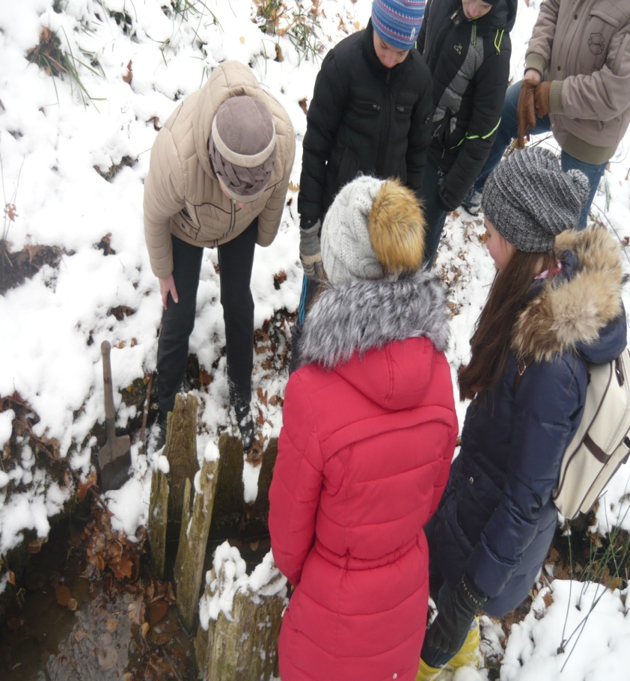
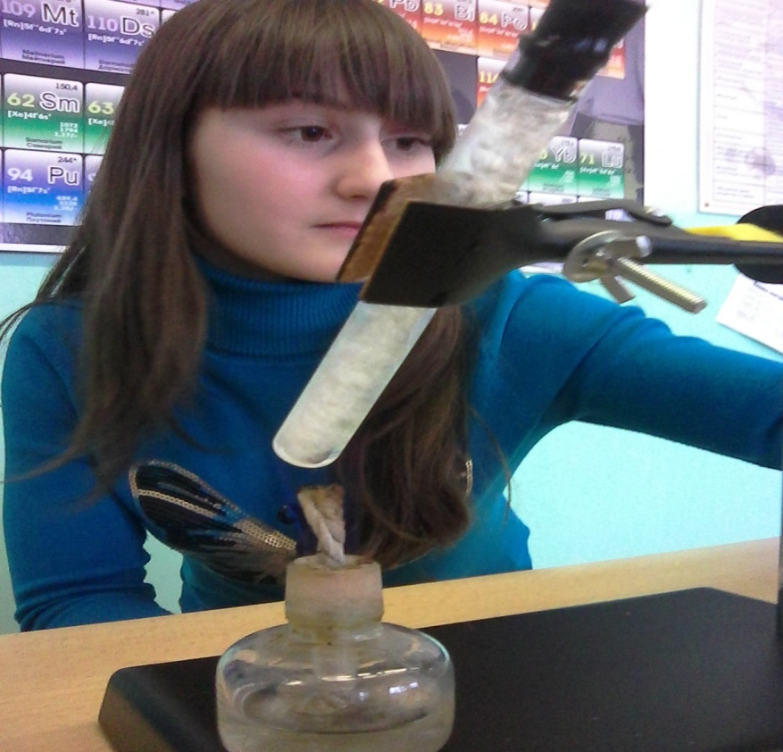
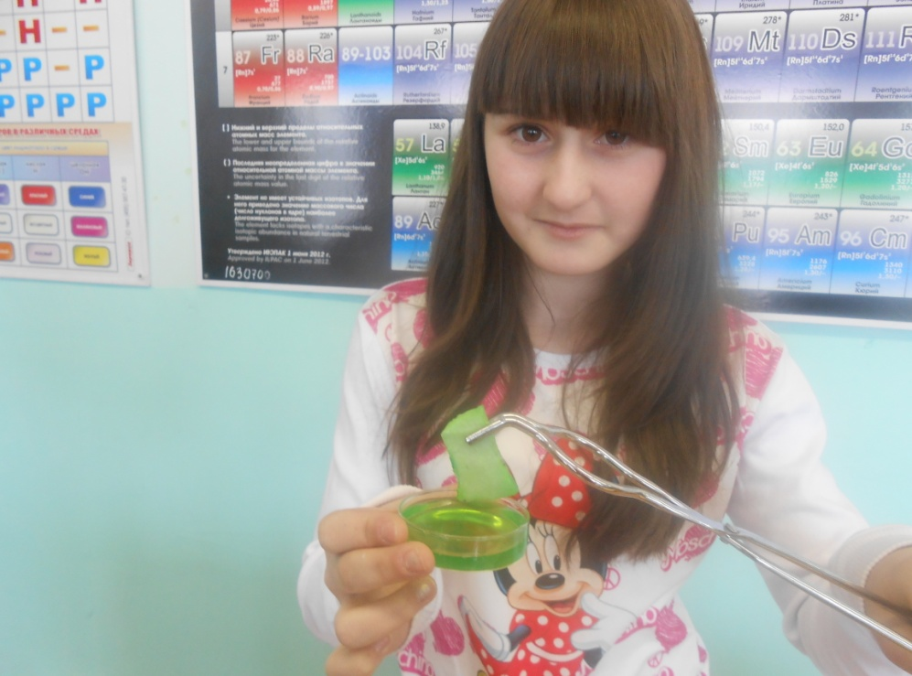
Цель и задачи исследования

Slide 9
Объект и предмет исследования
Объект исследования – процесс или явление, порождающие проблемную ситуацию.
Предмет исследования – все то, что находится в границах объекта исследования. Предмет исследования должен обладать узнаваемостью и поддаваться описанию.

Slide 10
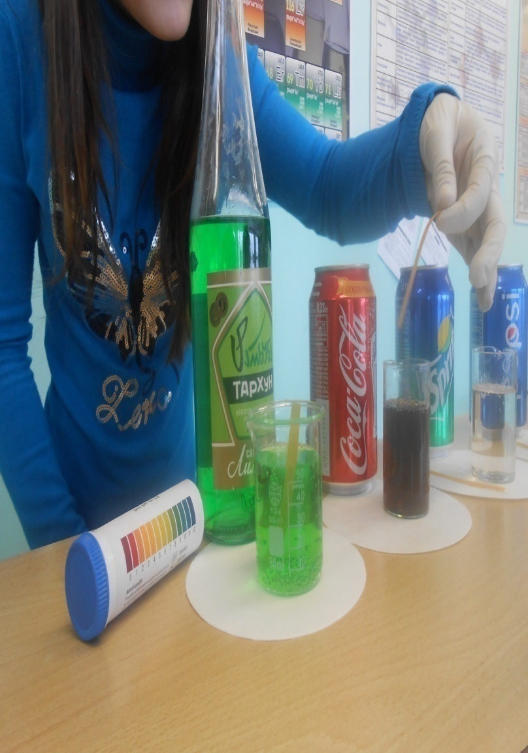
Формулирование гипотезы
Гипотеза – это научное предположение, выдвигаемое для объяснения каких-либо явлений. Она возникает как возможный вариант решения проблемы. Затем эта гипотеза подвергается проверке в ходе исследования.

Slide 11
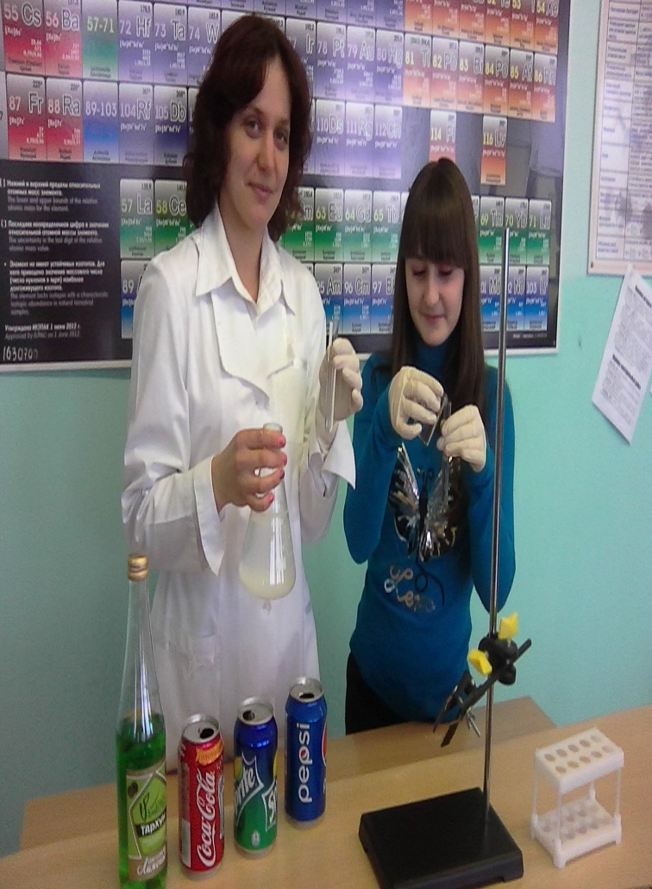
Этап работы над содержанием
Литературный обзор
Выбор методов, методик
Проведение исследования
Расчеты, обсуждение
Выводы

Slide 12
Заключительный этап
Оформление работы
Подготовка презентации
Выступление

Slide 13
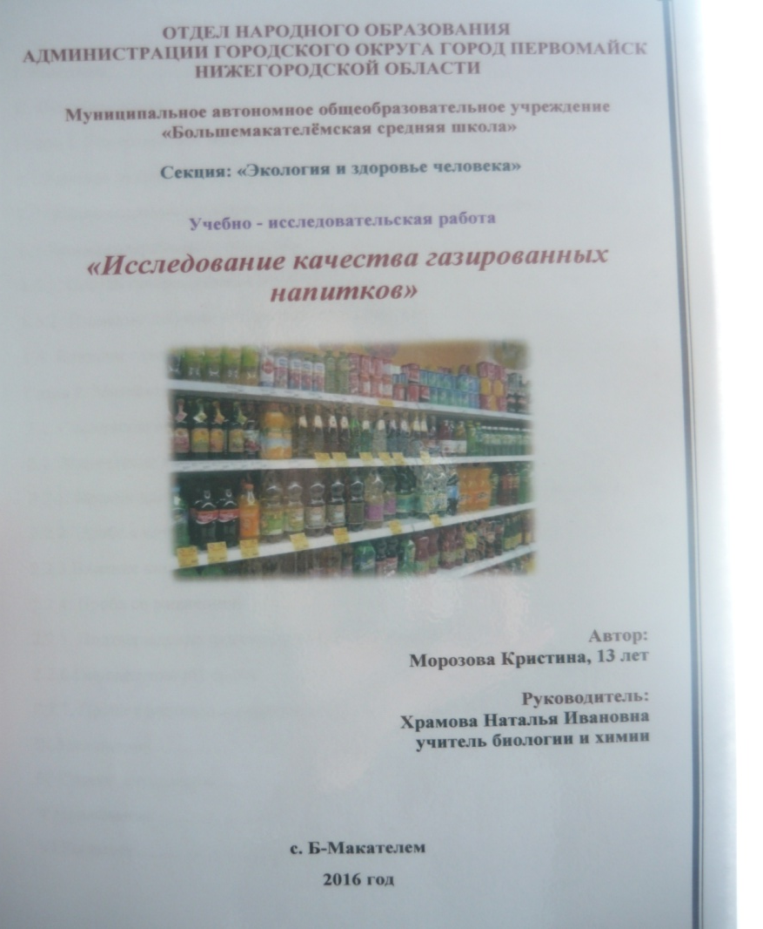
Оформление исследовательской работы
Титульный лист
Содержание
Введение
Цель, задачи
Обзор литературы
Методика исследования
Результаты и обсуждение
Выводы
Заключение
Список литературы
Приложение

Slide 14
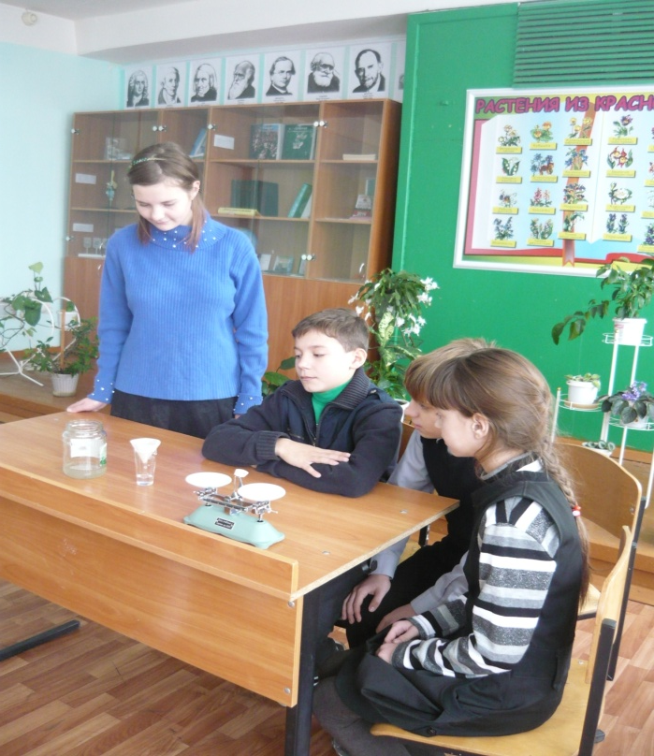
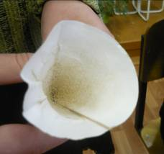
Приложение (фотоматериалы)

Slide 15
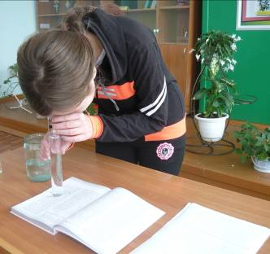
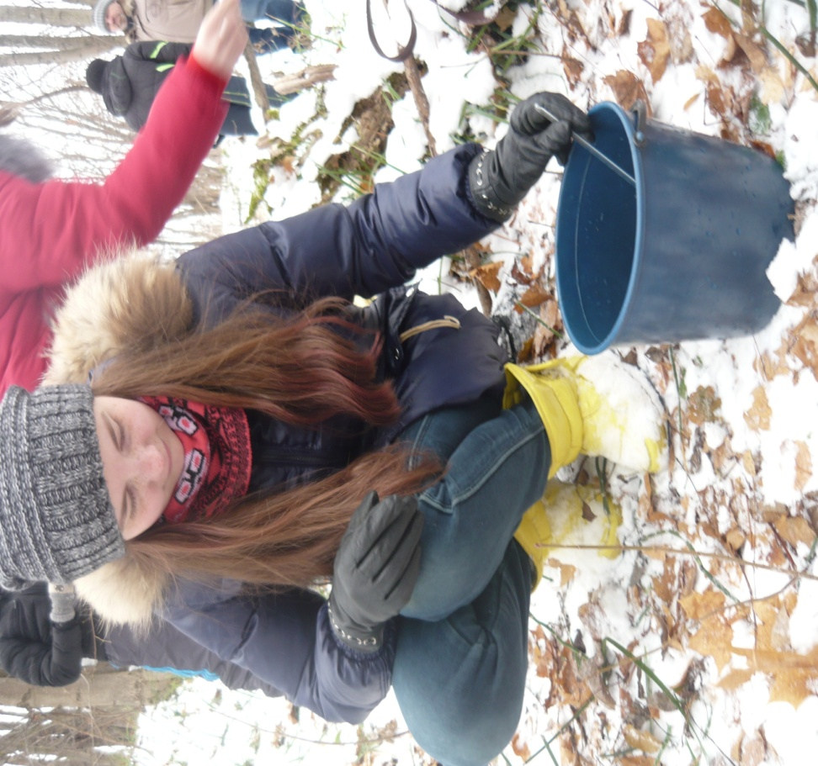

Slide 16
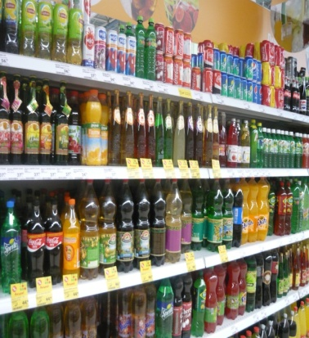
Защита исследовательской работы
Исследование качества газированных напитков
Автор: Морозова Кристина, 13 лет
Руководитель: Храмова Наталья Ивановна, учитель химии и биологии

Slide 17
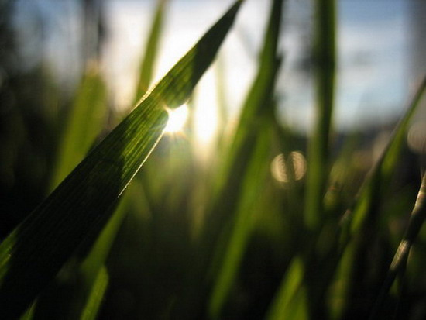
Спасибо за внимание!

